Slide 2
Voorraadbeheer in magazijnen
Xavier Claerhoudt, Bram De Smet, Robbe De Vilder & Garben Tanghe
Notes:
Dag iedereen.
Wij zijn Robbe en Xavier van groep 10.
Samen met Bram en Garben doen wij het project voorraadbeheer in magazijnen.
We zullen in deze presentatie de probleemstelling, ontwerpskeuzes, planning en verwezelijkingen behandelen.

Slide 3
probleemanalyse
Notes:
Laat ons beginnen met de probleemanalyse

Slide 4
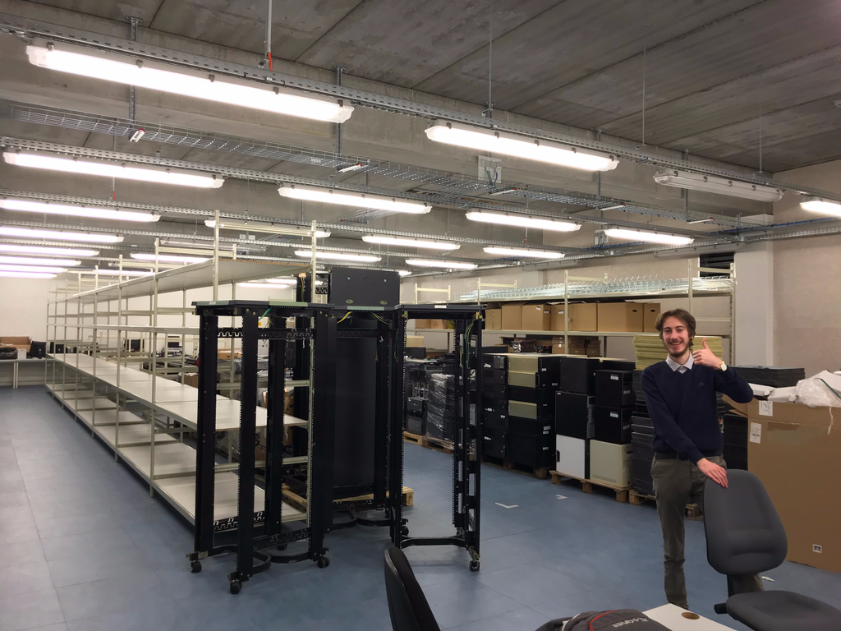
probleemanalyse
Notes:
Voorraadbeheer in magazijnen gebeurt tegenwoordig vaak door werknemers die op de rekken of op een vorklift kruipen om handmatig barcodes in te scannen.
Dat is traag, duur en vooral levensgevaarlijk.
Oplossing → Automatisch aangestuurde drones die via een camera de barcodes kunnen inscannen
WIJ → De basis, drone autonoom een vooraf bepaalde route laten vliegen in een magazijn.

Slide 5
Ontwerpskeuzes
Notes:
Eerst zullen we even uitwijden over de gemaakte keuzes voor de implementatie van het project

Slide 6
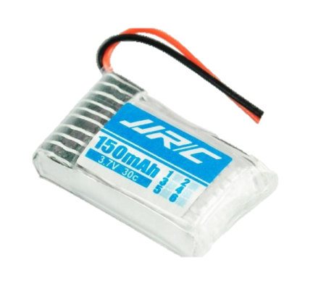
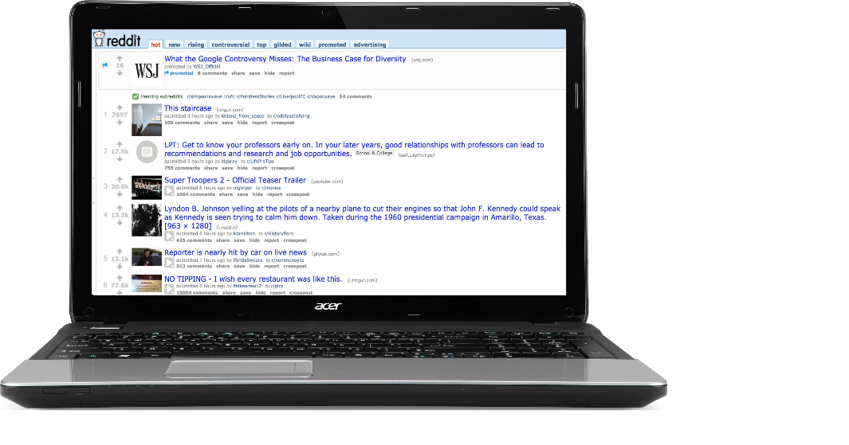
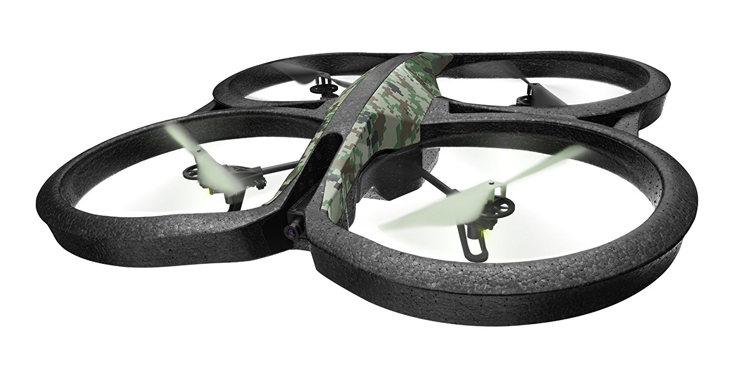
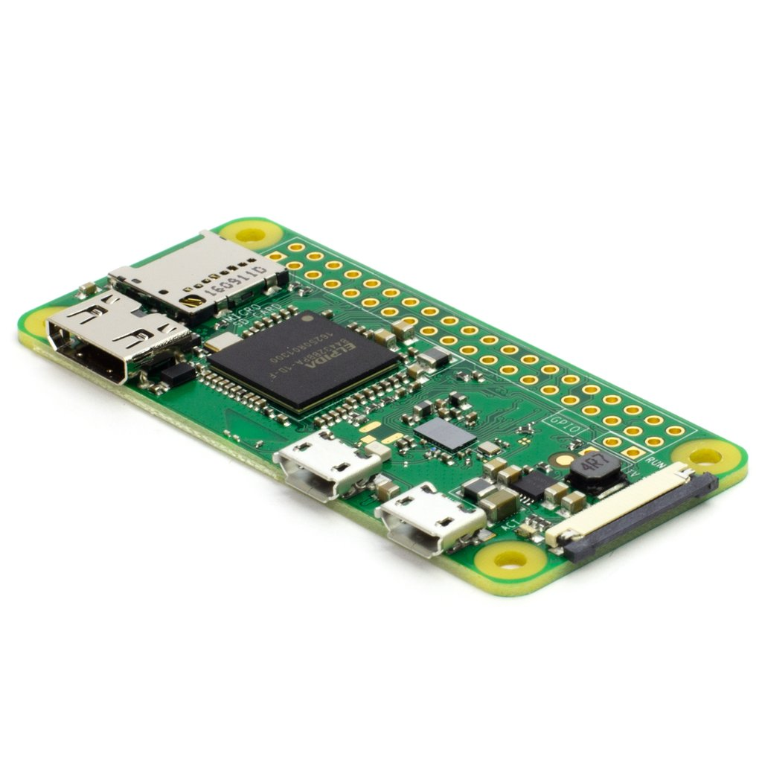
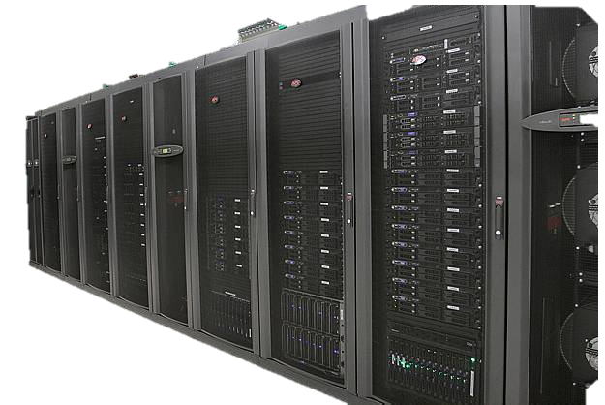
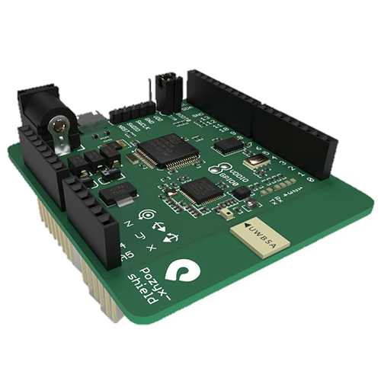
Setup
Notes:
Project samengevat op één dia
Drone, Raspberry Pi Zero W, LiPo Batterij → De controller van stroom voorzien, Pozyx tags en anchors
Doorheen de rest van de presentatie zal het nut van deze onderdelen uitgelegd worden

Slide 7



Lokalisatie
6 – 10 m nauwkeurigheid
1 – 5 nauwkeurigheid
Ultra Wide Band
0.10 m nauwkeurigheid
Notes:
Verschillende opties voor lokatiebepaling
Gps, wifi, bluetooth → Te onnauwkeurig
Ons doel is om drone tussen rekken op 2m afstand te laten vliegen
Oplossing UWB

Slide 8

Lokalisatie
Pozyx
Notes:
Ankers op gekende locaties
Tag aan de Raspberry Pi op de drone
Tag spreekt om de beurt ankers aan, en weet hierdoor de afstand tot een bepaald punt in het magazijn
Eerst gekozen voor Pozyx, want was direct beschikbaar
Gewicht? Onze drone niet extreem belangrijk, maar uitbereiden naar kleinere drones wel..
Stabiliteit, vliegtijd

Slide 9
Lokalisatie
WiFi
Notes:
Afstanden komen binnen op Raspberry Pi
Verzonden naar server via wifi, die berekent positie in 2D

Slide 10
planning
Notes:
Nu gaan we even over de planning voor het project

Slide 11
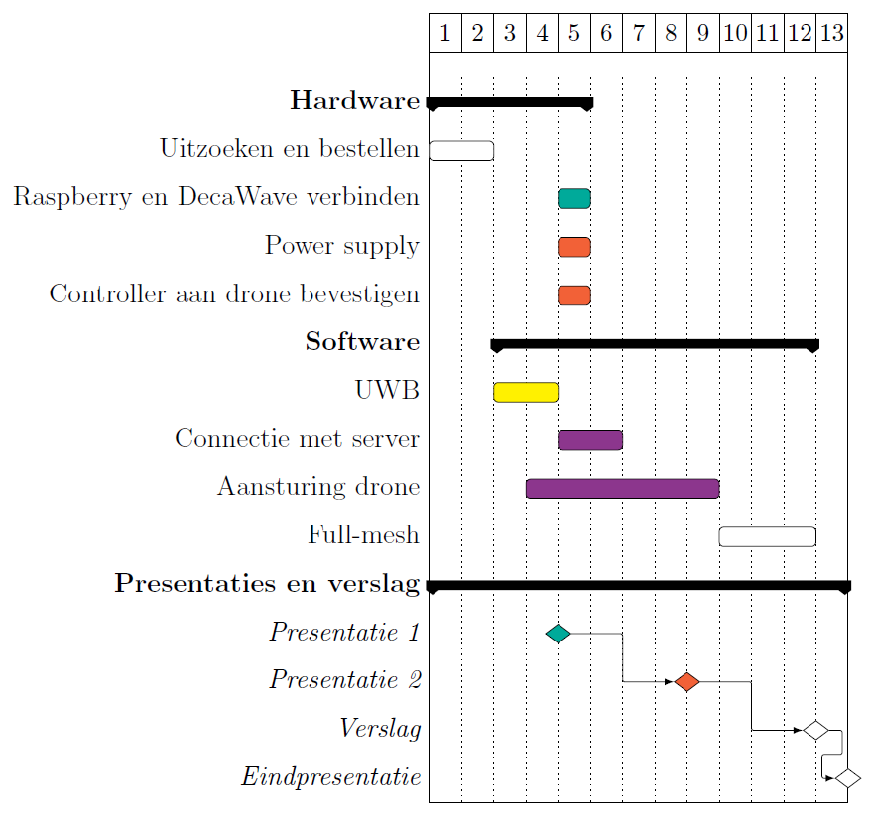
Initiële planning
Notes:
Dit was hoe de planning er enkele weken terug uitzag. Ondertussen is er al heel wat veranderd.

Slide 12
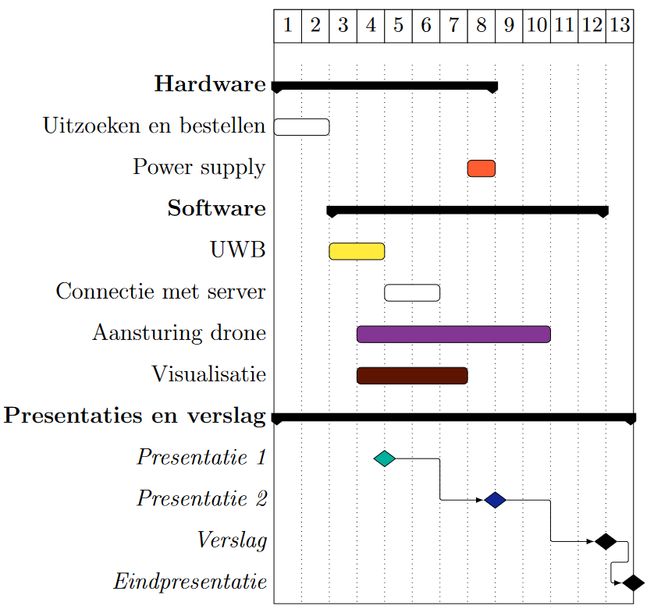
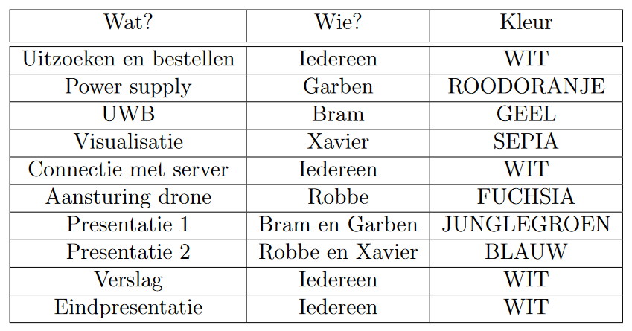
huidige planning
Notes:
Duidelijk dingen veranderd: bijgekomen, weggevallen en timing aangepast
Hardware: langer dan verwacht door zoektocht naar batterij (die is nu net aangekomen)
Software: alles op schema, visualisatie als belangrijk aspect bijgekomen => daar gaan we nu mee beginnen

Slide 13
Visualisatie
Notes:
2 doelen:
Live drone volgen
Routes opstellen, controleren en verzenden

Slide 14

Visualisatie
Notes:
Werkt als volgt:
Waypoints maken, drone vliegt er in rechte lijn tussen (in ideale wereld)
Verschillendeo pties: bestaande robotcontroller of zelf

Slide 15
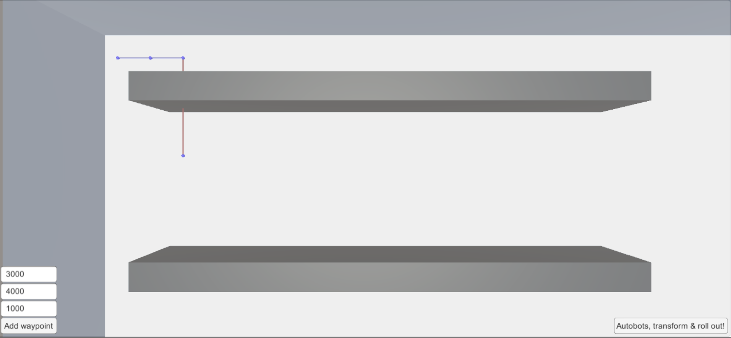
Visualisatie
2
1
3
Notes:
Gekozen voor zelf in unity
Waypoints worden toegevoegd via de UI
Bij klikken op de knop wordt route gecontroleerd, problemen gevisualiseeerd en indien route ok verzonden naar de server

Slide 16
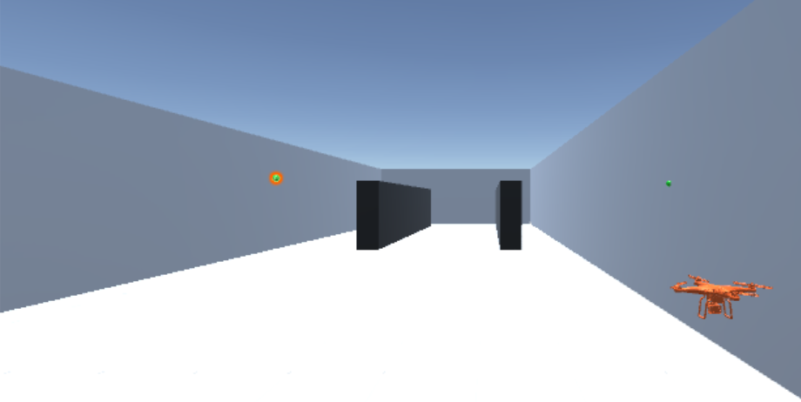
Visualisatie
Notes:
Uitbreidingen die nog bekeken worden: drone zelf als startpunt van de route nemen ipv eerste waypoint
Dit is een afbeelding van het model van onze opstelling. De drone, anchors en magazijnrekken zijn duidelijk zichtbaar

Slide 17
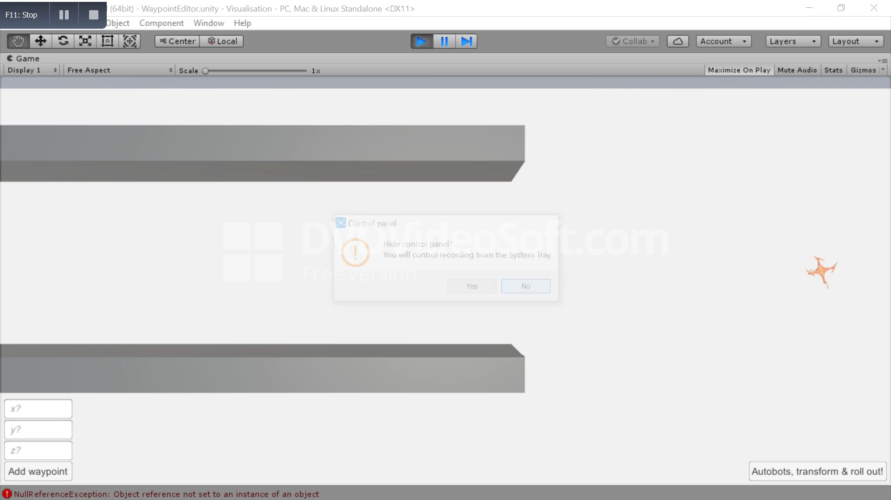
Visualisatie
Notes:
Drone kan live gezien worden: orientatie, rotatie en positie
Links waypoints toevoegen, worden dan in model weergegeven
Bij klikken op knop wordt gecheckt of er voldoende ruimte is langs de route voor de drone om te vliegen wat dan weergegeven wordt
Indien geen problemen worden de waypoints doorgestuurd naar de server, die ze dan gebruikt om de drone aan te sturen, hier zal robbe jullie meer over vertellen.

Slide 18
beweging

Slide 19
Setup
WiFi
WiFi
USB
UWB
Notes:
Afstanden naar positie

Slide 20
Overview
Horizontal speed
Angular speed
Location coordinates
Height
Height
Distance to anchor nodes
Orientation
20
20

Slide 21
Overview
Distance to anchor nodes
Orientation
21

Slide 22
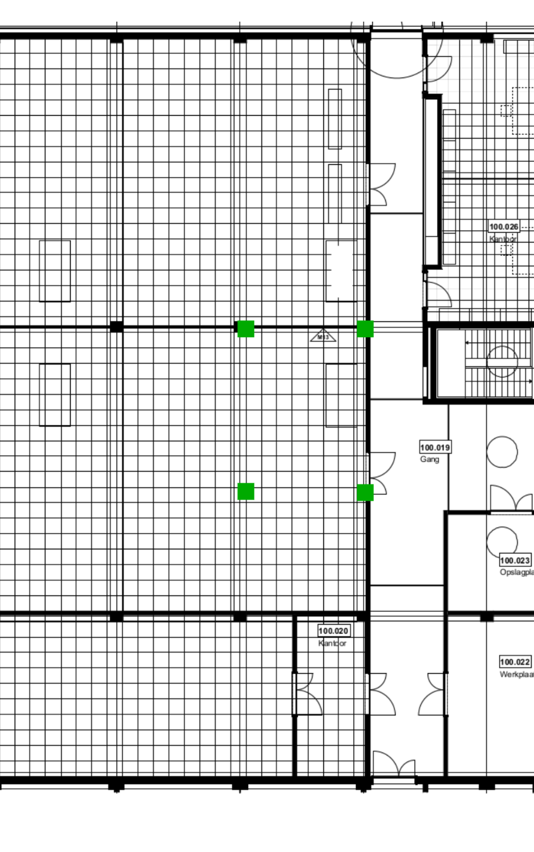
Anchornodes

Slide 23
Overview
Location coordinates
Distance to anchor nodes

Slide 24
Overview
Horizontal speed
Angular speed
Location coordinates
Distance to anchor nodes
Orientation
24

Slide 25
Overview
Horizontal speed
Angular speed
Location coordinates
Distance to anchor nodes
Orientation
25

Slide 26
Movement

Slide 27
Movement

Slide 28
Movement

Slide 29
Movement

Slide 30
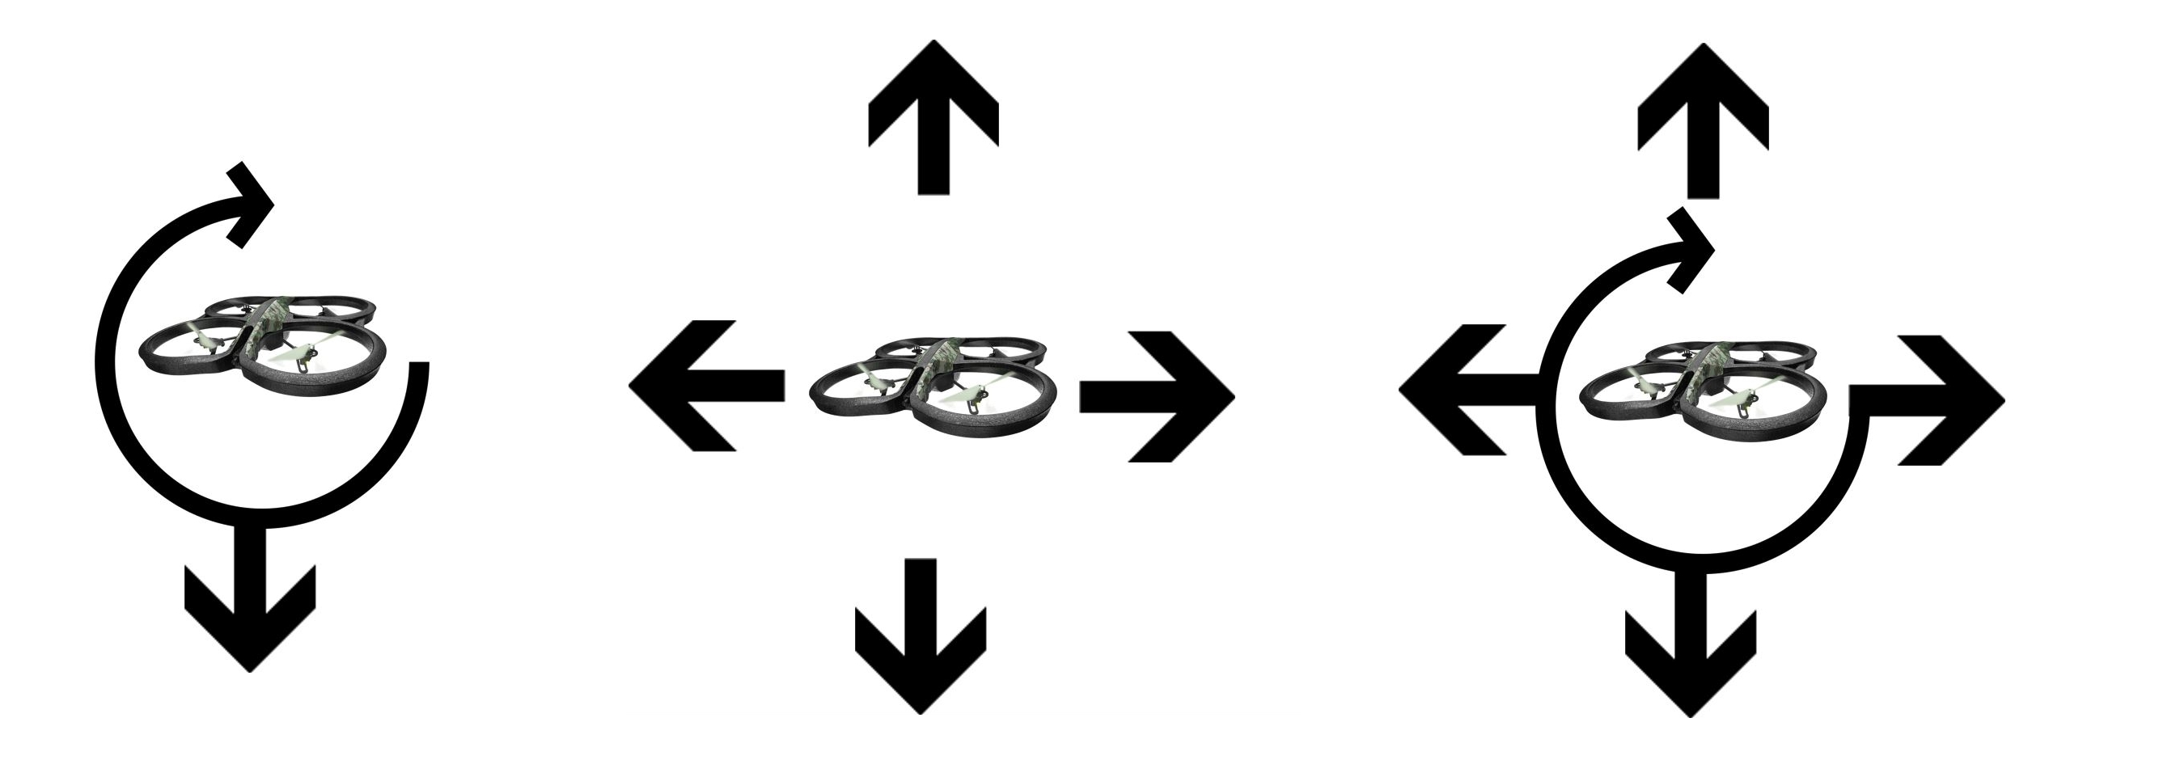
Movement

Slide 31
Overview
Horizontal speed
Angular speed
Location coordinates
Height
Distance to anchor nodes
Orientation
31
31

Slide 32
Overview
Horizontal speed
Angular speed
Location coordinates
Height
Height
Distance to anchor nodes
Orientation
32
32

Slide 33
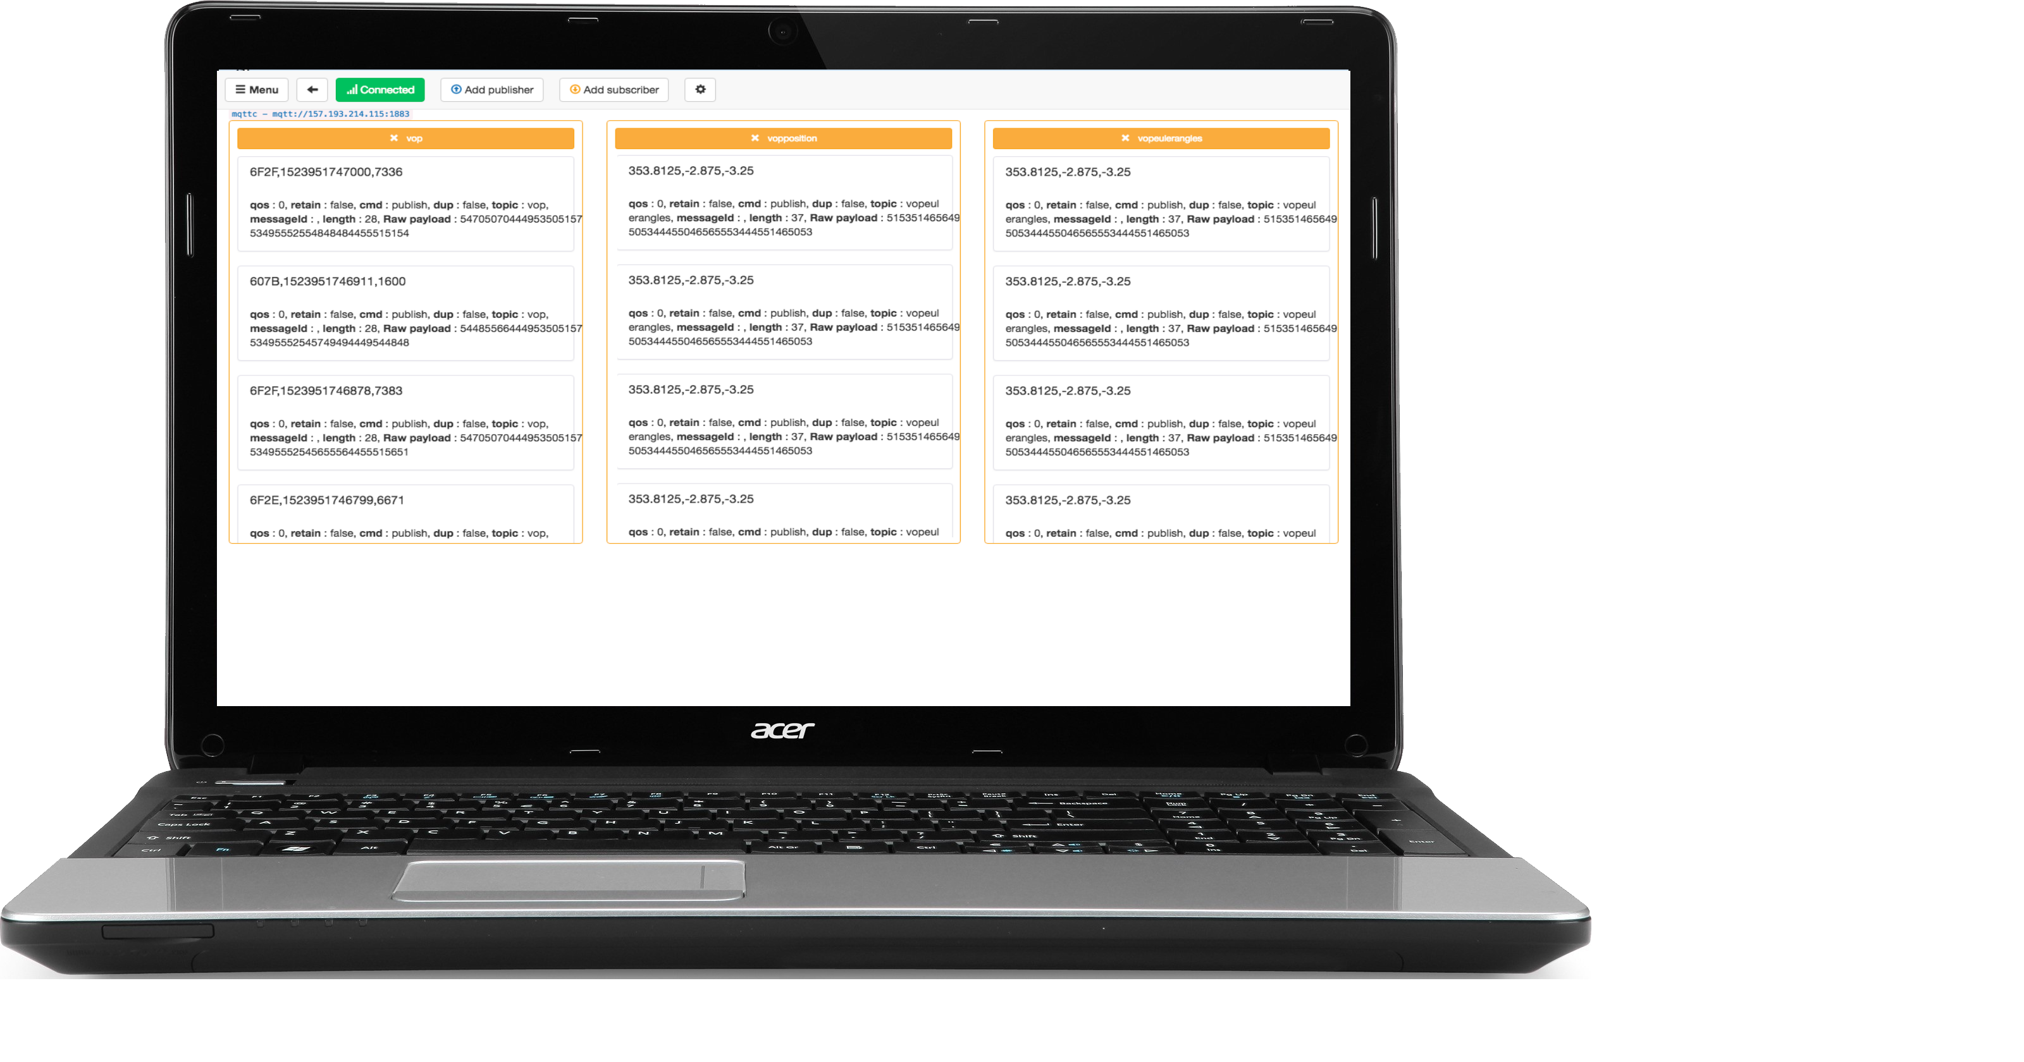
Server

Slide 34
Verdere plannen
Notes:
Tot slot bespreken we nog de initiële planning.

Slide 35
planning
Clean monteren
Vliegalgoritme optimaliseren
Uitbreiding
Visualisatie verder uitbreiden
Meerdere pozyx anchors
Notes:
Voor meerdere anchors wachten we op hen

Slide 36
Vragen
Notes:
Tot slot bespreken we nog de initiële planning.

Slide 37
Notes:
Bedankt voor uw aandacht.
Ik hoop dat we u iets hebben kunnen bijbrengen over ons project.
Als er nog vragen zijn mogen die nu gesteld worden.

